Slide 1
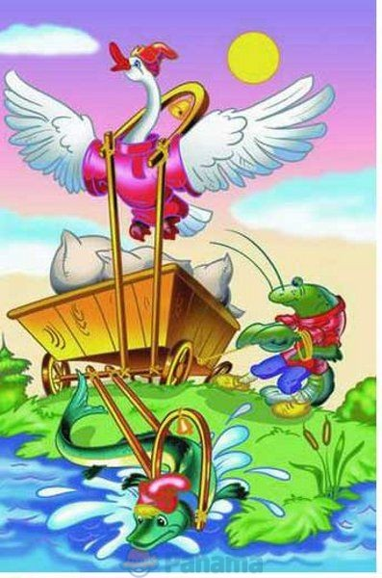
Урок литературного чтения 2 класс программа «Школа России»
Тема : И.А.Крылов
басня
«Лебедь, Рак и Щука»
Прямова Ольга Анатольевна,
учитель начальных классов ГБОУ СОШ №692
Калининского района
Санкт-Петербурга

Slide 2
Жанры устного народного творчества
П
Р
И
Б
А
У
Т
К
А
З
А
Г
А
Д
К
А
С
Ч
И
Т
А
Л
К
А
Н
Е
Б
Ы
Л
И
Ц
А
П
Е
С
Н
Я
1.Этот жанр содержит шутку, вопрос-ответ, является небольшой сказкой.
2.Вы очень любите их отгадывать.
3.С нее начинается игра.
4.В этом стихотворном жанре происходит то, чего не может быть на самом деле.
5.Мама с ней укладывает малыша спать.

Slide 3
Басни пишет баснописец
Баснописец-

Slide 4
Кодовые Знаки «литературного разведчика»
«V» -я это уже знал
«+» –это для меня новое
«?» –у меня вопрос (я не понял)

Slide 5
Иван Андреевич Крылов 1768-1844 г.
Поэт, баснописец, драматург.
Родился в Москве в семье бедного армейского офицера. Детство прошло на Урале и в Твери. Старательно и упорно учился всему и всегда.

Slide 6
«Лев
и Лисица»
«Ворона и Лисица»
«Свинья под дубом»
«Слон и Моська»
Мартышка и очки»
«Квартет»

Slide 7
Словарная работа
Воз - колесная повозка с грузом.
Впряглись – запрячься в повозку.
Из кожи лезут вон – очень стараются.
Мука – сильное страдание.
Ныне – теперь, в настоящее время.
Поклажа – уложенные для перевозки вещи, груз.
Согласья нет – не могут сговориться, договориться.
Судить не нам – высказывать какое-то мнение, суждение не нам.
На лад – успешно.

Slide 8
Что такое басня?
БАСНЯ- краткий (небольшой), чаще всего стихотворный рассказ нравоучительного характера. В основе басни – аллегория*.
Цель басни- осмеяние человеческих пороков, дурных поступков, явлений.
Главные персонажи басен- чаще всего звери, олицетворяющие (олицетворение) недостатки и пороки.
Краткий вывод в басне называется «мораль».
*Аллегория- иносказание, раскрытие понятия через образ.

Slide 9
Домашнее задание (по выбору) 1. Научиться выразительно читать басню, с расстановкой пауз и логических ударений на кальке. 2.Выучить басню наизусть. 3.Нарисовать героев басни, чтобы в рисунке чувствовался характер .

Slide 10
Литература и ресурсы
1.М.В. Голованова, О.Ю. Шарапова- Справочник учителя начальной школы «Литературное чтение».ДРОФА, Москва, 2007г.
2.Марина Уртминцева «Словарь русской литературы». «Три богатыря» и
«Братья славяне» из Нижнего Новгорода, 1997г.
3.С.И.Ожегов «Словарь русского языка».Москва «Русский язык», 1989г.

